Slide 1
FORMATION NPS
O5 NOVEMBRE 2021
13h30 16h30
Sit Dolor Amet

Slide 2
1. Proposer une situation problème.
2. Proposer une méthode de résolution
Sit Dolor Amet

Slide 3
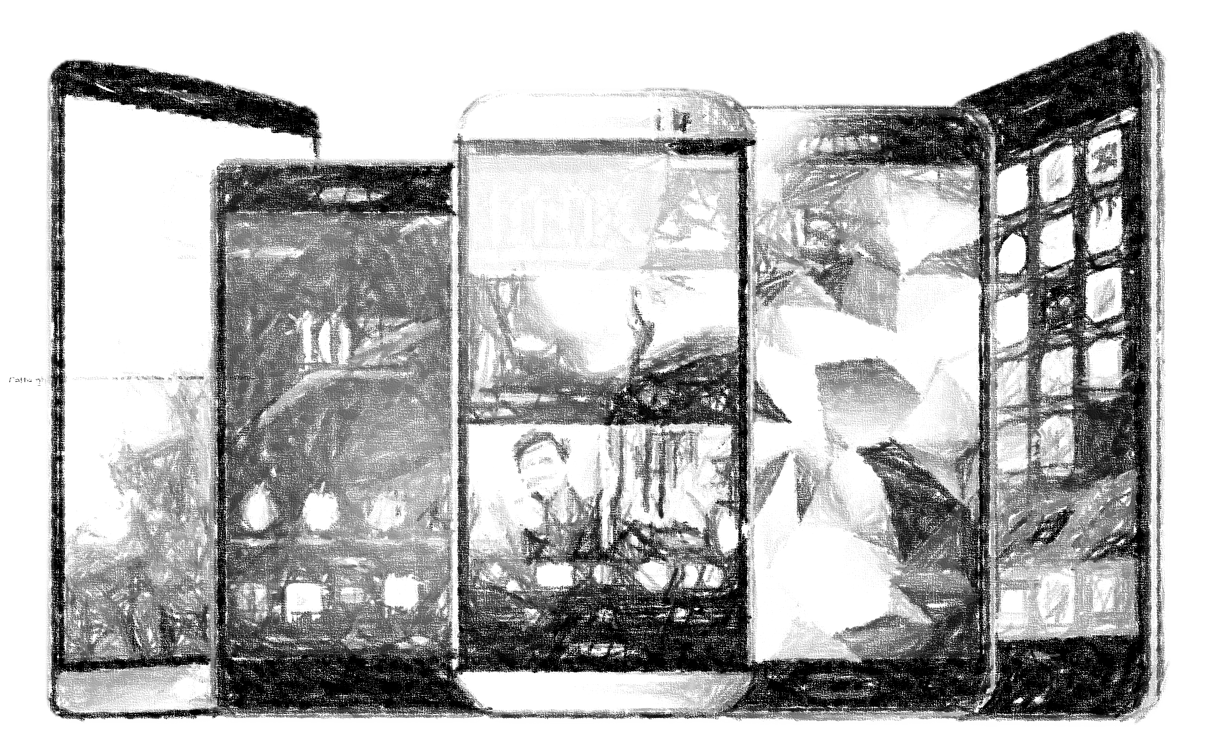
Situation problème
Le lycée Louis Delgrès veut faire une enquête sur les interfaces des téléphones que possèdent les élèves de votre classe.
A l’issue de cette enquête, le service responsable connaitra le coût nécessaire pour développer une application Android ou IOS permettant aux élèves de suivre les cours à distance quand ils seront absents en classe.
La condition est qu’il faut que plus de 75% des élèves aient un téléphone sous Android car l’application serait moins couteuse à développer dans un premier temps sous cette interface.
Problématique : Sous quelle interface l’application sera-t-elle développée en premier ?

Slide 4
1. Proposition d’une méthode de résolution.
Réaliser l’enquête;
Recueillir les réponses;
Présenter les réponses;
Traiter les réponses: Calculer les fréquences;
Comparer à celle de l’énoncé;
Répondre à la problématique;

Slide 5
Composer 3 binômes
Élaborer la mise en œuvre de la deuxième partie de la résolution:
Binôme 3
Élaborer la mise en œuvre de la troisième partie:
Élaborer la mise en œuvre de la première partie de résolution:
Réaliser l’enquête;
Recueillir les réponses.
Binôme 2
Présenter les données;
Traiter les données: Calculer les fréquences.
Comparer les fréquences;
Répondre à la problématique.
Binôme 1
Sit Dolor Amet

Slide 6
Réaliser l’enquête, recueillir les réponses.
Utiliser une fiche méthode de réalisation d’une enquête.
Exemple de fiche méthode:
Comment réaliser une enquête.
Langage courant | Langage spécifique | APPLICATION
Préparer les questions à poser: Possibilité de proposer les réponses attendues. | Préparer le questionnaire
Choisir les personnes ou objets à questionner. | Choisir un échantillon de personne ou d’objets.
Choisir la manière, et le lieu de l'enquête (dans la rue, par courrier, sur internet, etc.).
Choisir la manière de présenter les réponses(tableau, graphiques, diagrammes) | Recueillir les réponses (données) Présenter les réponses.

Slide 7
Réaliser l’enquête, recueillir les réponses
Utiliser une fiche méthode de réalisation d’une enquête.
Exemple de fiche méthode:
Comment réaliser une enquête.
Langage courant | Langage spécifique | APPLICATION
Préparer les questions à poser: Possibilité de proposer les réponses attendues. | Préparer le questionnaire | Quelle est l’interface de votre smartphone?
Choisir les personnes ou objets à questionner. | Choisir un échantillon de personne ou d’objets. | Les élèves de la classe constituerons l’échantillon.
Choisir la manière, et le lieu de l'enquête (dans la rue, par courrier, sur internet, etc.). |  | Manière: Question posée à l’oral individuellement. Lieu: La classe.
Choisir la manière de présenter les réponses(tableau, graphiques, diagrammes) | Recueillir les réponses (données) Présenter les réponses.
IOS
Android
Quelle est l’interface de votre téléphone ?
interface | nombre d’élèves
IOS
Android

Slide 8
Traiter les réponses Passer du langage courant ou langage statistique
Après avoir réaliser une enquête, les réponses doivent être traitées d’une manière particulière;
Ce traitement est une étude statistique.
Cette étude comporte un vocabulaire, des représentations et des indicateurs.
Vocabulaire:
l’ensemble des réponses est la série statistique
la question posée dans une enquête forme le caractère de la série statistique
le nombre de fois qu’apparait une réponse est l’effectif de cette réponse
Le nombre total de réponses est l’effectif total

Slide 9
Traiter les réponses Passer du langage courant ou langage statistique
Caractère(interface) | Effectif (nombre d’élèves)
IOS
Android
Total
interface | nombre d’élèves
IOS
Android
NOUVEAU
Ce tableau statistique permet de représenter graphiquement la série (les réponses)
Ce tableau permet de calculer les indicateurs (voir après)

Slide 10
Traiter les réponses: Calculer les fréquences.
Qu’est ce qu’un fréquence ?
La fréquence (en statistique) est le nombre de fois qu’une même réponse est faite parmi toutes les réponses.
Pour la calculer on divise l’effectif de cette réponse par l’effectif total.
Soit fréquence = $\frac{effectif d^{′}une même réponse}{effectif total}$

Slide 11
Comparer les fréquences.
Qu’est-ce que comparer ?
C’est ranger les nombres dans l’ordre croissant ou décroissant.
Pour cela on utilise les mots suivants:
Mots | symboles
Inférieur à | <
Égal à | =
Supérieur à | >

Slide 12
MERCI
Tout peut –être accompagné d’exemples.

